Slide 1
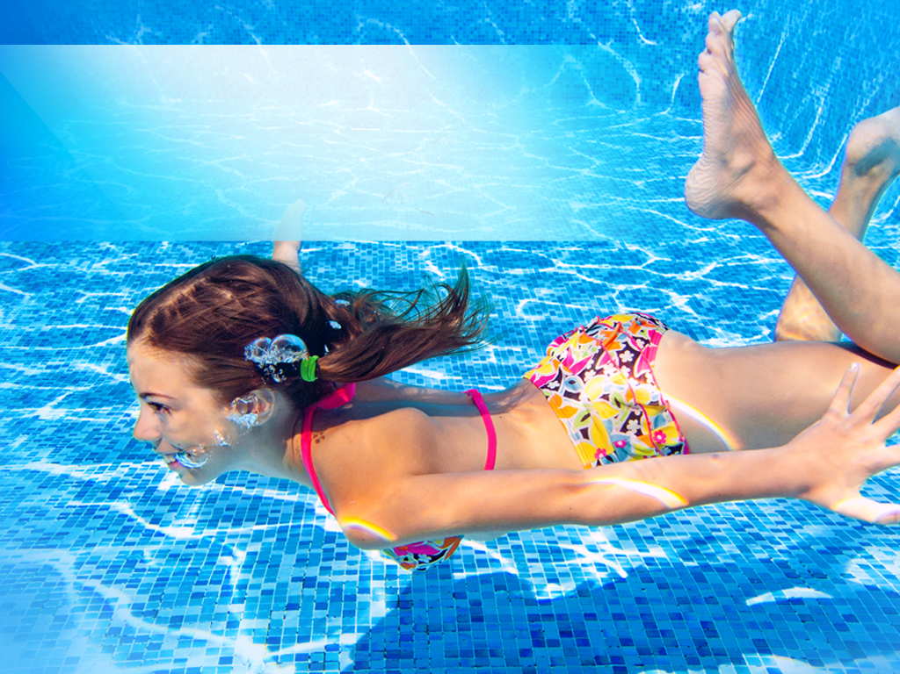
Гідрокінезотерапія

Slide 2
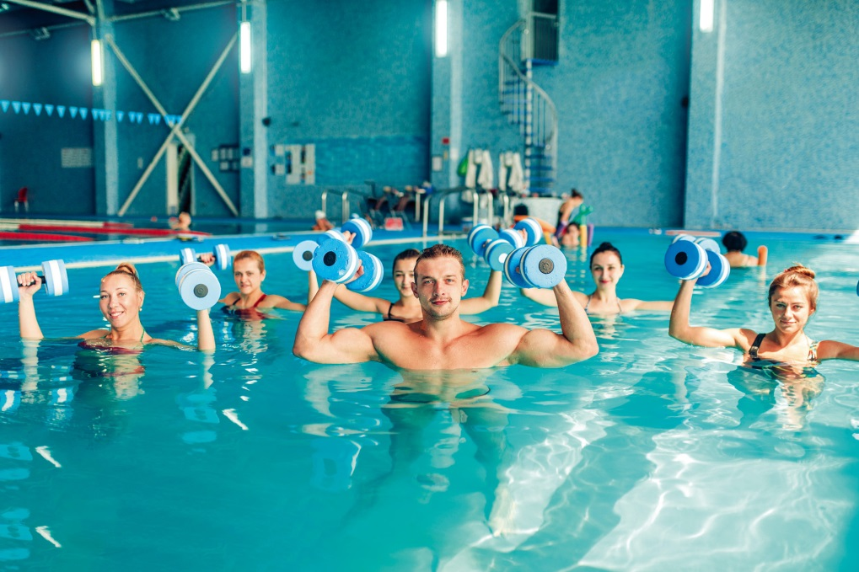
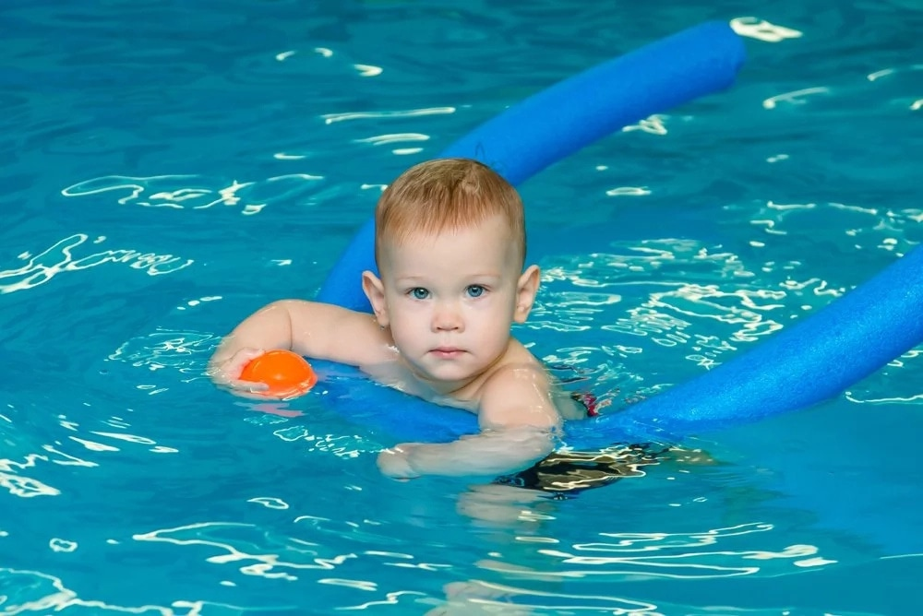
Метою викладання навчальної дисципліни «Гідрокінезотерапія» є практичне і теоретичне опанування студентами знаннями та вміннями, професійно-педагогічними навичками, необхідними для самостійної організаторської, тренерсько-педагогічної, лікувальної, наукової та виховної роботи в усіх підрозділах сфери діяльності фахівця з фізичної терапії та ерготерапії з розділу гідрокінезотерапії.

Slide 3

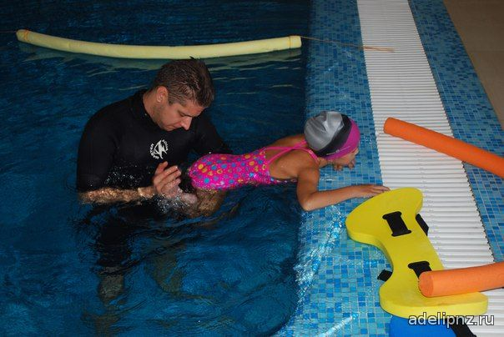
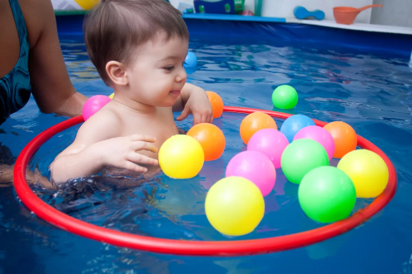
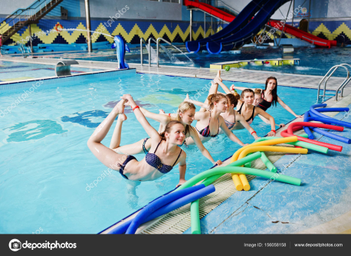
Завдання дисципліни:
Поглиблене вивчення дидактичних закономірностей, властивостей іявищ взаємовідносин людини і водного середовища, в тому числі інваліда,вивчення закономірностей формування і вдосконалення людини;можливостей його розвитку; впливу занять у водному середовищі на формуваннясоціального статусу людини; особливостей становлення якісно новогобільш високого від вихідного рівня життєвого самозабезпечення і підвищення фізичної, інтелектуальної та громадської активності.
Освоєння сучасних методів педагогічної гидрореабилитации,поліпшення фізичної та інтелектуальної підготовленості та оздоровленняінваліда різних статево-вікових груп та інвалідності.
Оволодіння наступними видами професійної діяльності:гидрореабилитационной, оздоровчою, рекреаційно-дозвіллєвої,спортивно-педагогічної, освітньо-професійної, корекційноїта консультаційної, науково-дослідної та науково-методичної,організаційно-управлінської.

Slide 4
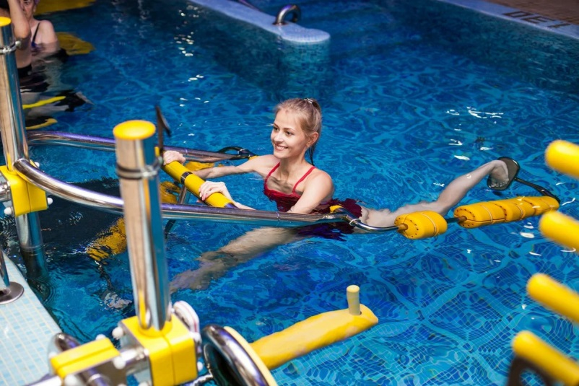
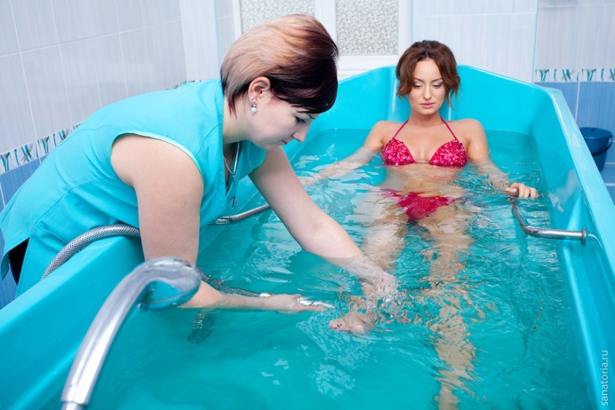
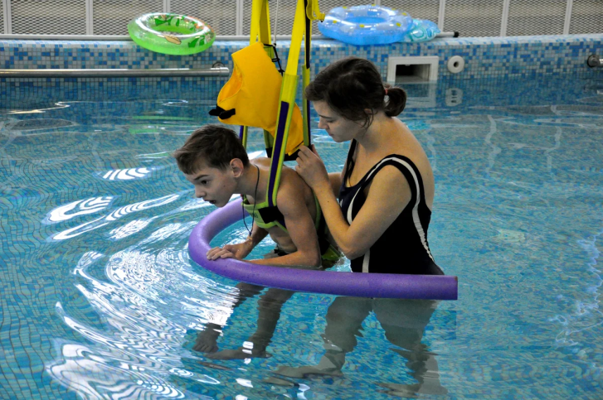
У разі успішного завершення курсу студент зможе:
реалізовувати завдання гідрокінезотерапії;
організовувати та проводити заняття з гідрокінезотерапії, дозувати навантаження;
розробляти й коригувати індивідуальні програми з гідрокінезотерапії відповідно до показань і протипоказань;
складати комплекси фізичних вправ у воді з урахуванням характеру травми або захворювання та організовувати їх виконання;
оцінювати лікувально-профілактичний вплив на організм хворого гідрокінезотерапевтичних процедур, контролювати стан пацієнтів;
використовувати гідрокінезотерапевтичне обладнання;
забезпечувати оптимальні умови для застосування гідрокінезотерапії;
демонструвати фізичні вправи гідрокінезотерапії та дохідливо пояснювати техніку й особливості їх виконання.

Slide 5
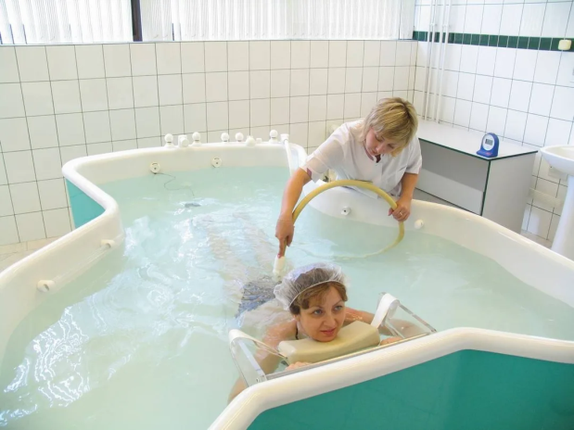
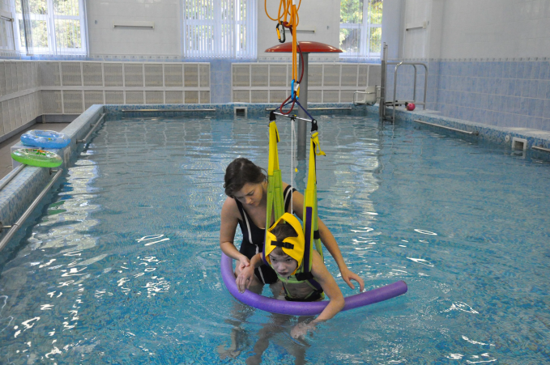
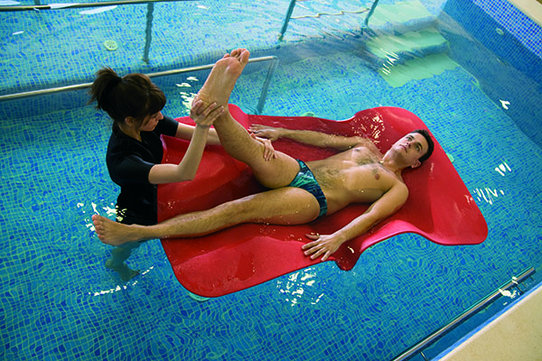
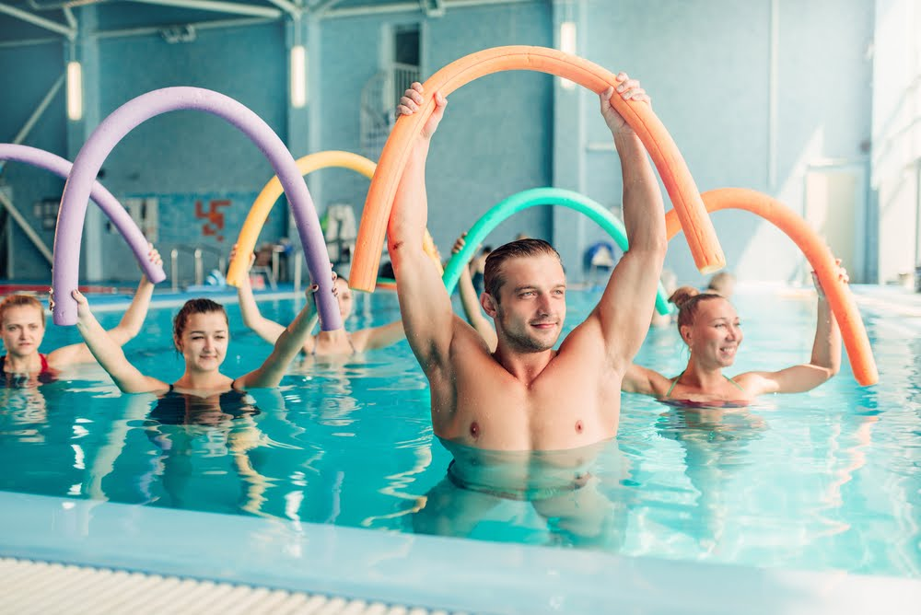
Дякую за увагу!

